Slide 1
iOS10特性: 推送通知扩展 NSNotification Service/Content Extension

Slide 2
目录
Demo演示及可用性
iOS10推送通知基础
iOS10推送通知进阶
UNNotificationServiceExtension(通知服务扩展)
UNNotificationContentExtension(通知内容扩展)
Category+Action 通知策略

Slide 3
1.iOS推送基础
iOS10更新之后,推送的一些API和使用方法也发生了改变,相对简单的推送证书以及环境的配置就不在这里赘述了.
首先我们需要打开下边的开关,无论是选择苹果的APNS还是三方的推送服务,这个都是必须打开的.注:这里需要在创建appId的时候开启推送服务.
2

Slide 4
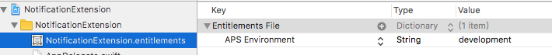
打开上边开关后,系统会给我们生成一个entitlements(权限)文件:
可能产生的问题：将开发环境由 development 变成 production ,在开关这里会产生错误，如图：
3

Slide 5
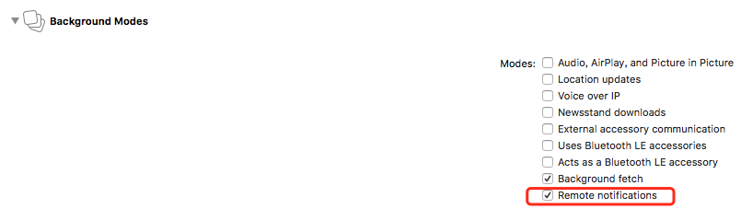
//iOS10 之前 {
"aps" : {
"alert" : "title",
"badge" : 1,
"sound":"default"
},
}
//iOS10 新增的文案多样性 {
"aps" : {
"alert" : {
"title" : "title",
"subtitle" : "subtitle",
"body" : "Copyright © 2017年 MX. All rights reserved."
},
"badge" : 1,
"sound":"default"
"content-available":1
},
}
要想在后台做一些操作，需要在APNS增加字段："content-available":1

Slide 6
1）发起通知:
下面以本地通知为例:
发起一个通知需要三个要素:
-1.触发器
通知触发器类型分为三类:
1)定时触发器UNTimeIntervalNotificationTrigger
2)周期(日历)触发器UNCalendarNotificationTrigger
3)位置触发器UNLocationNotificationTrigger
-2.通知体
UN(Mutable)NotificationContent,它的属性有:
attachments //附件
badge //数字标志
title //推送内容标题
subtitle //推送内容子标题
body //推送内容body
categoryIdentifier //category标识，操作策略
launchImageName //点击通知进入应用的启动图
sound //声音
userInfo //附带通知内容
-3.通知的请求
UNNotificationRequest, 它接收一个identifier,用于标识通知(用于通知合并等操作),一个content,还有一个触发器trigger.
5

Slide 7
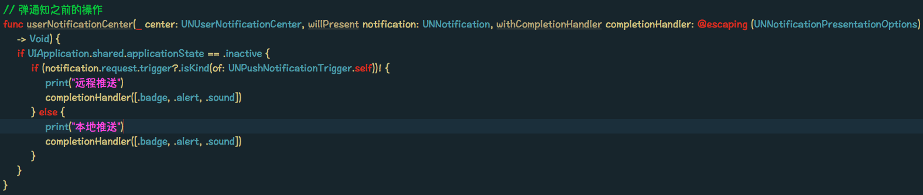
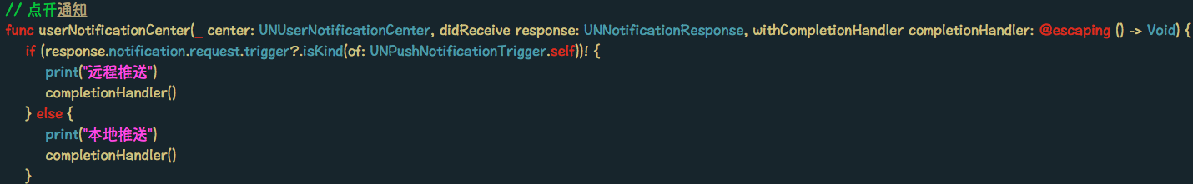
2）接收通知
下图是应用在前台时,收到通知后,通知弹起之前的代理方法(之前老的方法还是会调):
我们可以通过触发器的类型判断是远程推送还是本地推送.
点击/侧滑/点击action通知时,会走response的回调,同样可以区分是否是远程推送.
6

Slide 8
2.推送进阶
(一) 通知的管理
(1)更新通知
创建一个UNNotificationRequest类的实例，一定要为它设置identifier, 在后面的查找，更新， 删除通知，这个标识是用来区分这个通知与其他通知的. 把request加到UNUserNotificationCenter， 并设置触发器，等待触发 如果另一个request具有和之前request相同的标识，不同的内容， 可以达到更新通知的目的.
这里有一点需要注意,如果两个request的标识相同,并且在第一个通知尚未触发时发出第二个通知的请求,那么第一个通知将不会显示,直接显示第二条通知(将第一条覆盖了).
(2)删除通知
调用UNUserNotificationCenter对应的方法,可以删除特定的通知:
removePendingNotificationRequestsWithIdentifiers: //删除特定等待递送的通知 removeAllPendingNotificationRequests //删除所有等待递送的通知 removeDeliveredNotificationsWithIdentifiers: //删除特定已经递送的通知 removeAllDeliveredNotifications //删除已经递送的通知
7

Slide 9
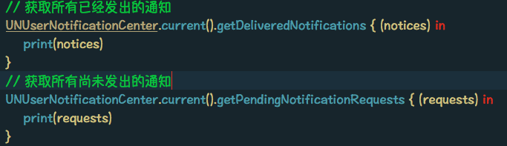
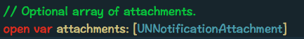
(3)查找通知
这里只能获取所有的等待递送的通知和已经递送的通知,然后手动搜索特定的通知内容:
(二) 通知附件
在UNNotificationContent类中，有个附件数组的属性，这就是包含UNNotificationAttachment类的数组了,可以包含音频，图像或视频内容，并且可以将其内容显示出来的通知。使用本地通知时，可以在通知创建时，将附件加入即可。对于远程通知，则必须实现使用UNNotificationServiceExtension类通知服务扩展。
8

Slide 10
附件支持的类型和大小:

Slide 11
附件的选项属性:
1.UNNotificationAttachmentOptionsTypeHintKey:
此键的值是一个包含描述文件的类型统一类型标识符（UTI）一个NSString.如果不提供该键，附件的文件扩展名来确定其类型，常用的类型标识符有kUTTypeImage,kUTTypeJPEG2000,kUTTypeTIFF,kUTTypePICT,kUTTypeGIF ,kUTTypePNG,kUTTypeQuickTimeImage等(需要import MobileCoreServices)
2. 2UNNotificationAttachmentOptionsThumbnailHiddenKey:
是一个BOOL值，为true时候，缩略图将隐藏，默认为true
3. UNNotificationAttachmentOptionsThumbnailTimeKey:
一般影片附件会用到，指的是用影片中的某一秒来做这个缩略图
4. UNNotificationAttachmentOptionsThumbnailClippingRectKey:
根据大图生成缩略图的策略,需要传入一个CGRect结构体,其x,y,width以及height分别对应大图的锚点和截取比例,画图举例:

Slide 12
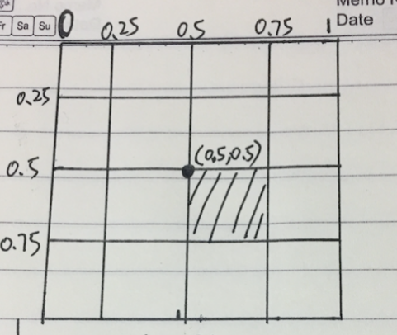
整张图被分割了，整体比例为1，如果想得到图中阴影面积，就需要写的CGRect(0.5,0.5,0.25,0.25),意思是，从（0.5,0.5）为原点，面积为（0.25，0.25）
下附几个方案便于理解:
(0，0，0.25，0.25)左上角的最小正方形 (0，0，0.5，0.5) 四分之一的正方形，左上角 (0.5，0.5，0.5，0.5)四分之一的正方形，右下角 (0.5，0，0.5，0.5)四分之一的正方形，左下角 (0.25,0.25,0.5,0.5)最中心的正方形
上图为Swift版本,下图为OC写法.

Slide 13
3. UNNotificationServiceExtension
从这张图上，我们可以看到，原先直接从APNs推送到用户手机的消息，中间添加了ServiceExtension处理的一个步骤（当然你也可以不处理），通过这个ServiceExtension，我们可以把即将给用户展示的通知内容，做各种自定义的处理，最终，给用户呈现一个更为丰富的通知，当然，如果网络不好，或者附件过大，可能在给定的时间内(30s)，我们没能将通知重新编辑，那么，则会显示发过来的原版通知内容。

Slide 14
优势与意义:
1.安全:
安全总是摆在第一位的，从iOS9开始，苹果鼓励我们使用更为安全的https协议可以看的出来，苹果公司是对安全很重视的一家公司，为什么在这里我会提到安全呢？是因为之前我们的推送内容，不管是通过第三方，还是通过苹果自带的通知处理，如果让有心人对数据做一次拦截，抓个包啥的，我们推送的内容就会完全暴露.（除非把所有的远程推送变成本地通知）通过此次这次增加的UNNotificationServiceExtension的类，便可以更好的帮助我们实现数据的加密。 它的原理便是在收到通知后的最多30s内(此时通知栏并没有通知)，你可以把你的通知内容，解密并处理后，再展示在用户的通知拦上。
2.内容丰富:
这次苹果新添加的附件通知，结合上通知拓展类，便可以给用户展现出一个有着丰富内容的通知.比如,一个小短片的某一秒的画面,又或者是配上一些小图片啊（通过服务器传来的Url）等方式来吸引用户，诱导用户点开你的通知，促使用户会使用你的App。其实推送这个功能，虽然有的人会关闭，但是大部分的人还是开启的，灵活利用推送，会让你的程序拥有更多的可能。

Slide 15
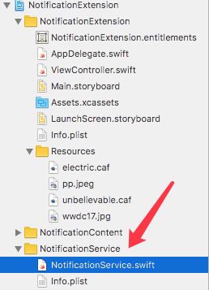
使用:
创建一个target,这里的证书问题需要说一下:

Slide 16
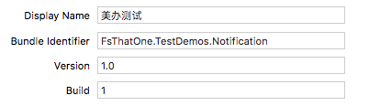
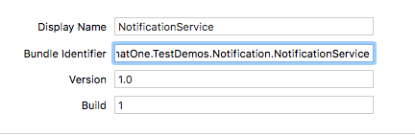
Extension的BundleId是主工程BundleId.Extension名:

Slide 17
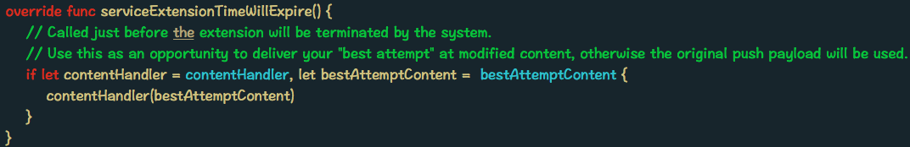
(1)处理通知内容重写的方法:
本地推送通知带附件，只需给content.attachments设置UNNotificationAttachment附件对象.
远程推送通知则需要实现 UNNotificationServiceExtension,在回调方法中设置 request.content.attachments属性，之后调用 contentHandler 方法即可,此时,由于远程通知无法携带附件,所以只能从手机内存取或者去下载,由于通知的不确定性,故后者(下载)的可能性更大.见demo
(2)处理超时的回调方法:
当上述方法处理通知超时(30s),则会调用这个方法,这里是我们最后修改通知内容的机会.

Slide 18
4. UNNotificationContentExtension
简介:
简单来说，UNNotificationContentExtension这个类，也是iOS10推送的新特性，官方文档用这么一句话，简单的解释了一下,Presents a custom interface for a delivered local or remote notification.（当你收到远程或者本地通知的时候，弹出一个自定义界面）.
注:此自定义的界面并不能接收点击事件(除音视频的播放按钮)
创建的方法也是Target的方式,同NotificationServiceExtension,这里需要重点关注一下他生成的plist文件, 见下图:

Slide 19
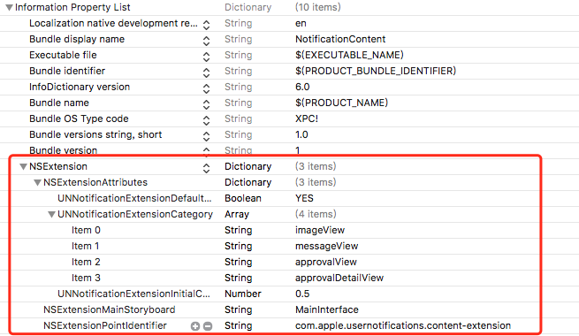

Slide 20
1.UNNotificationExtensionCategory.(Required) 解释：对应这个key的值，可以是一个字符串，也可以是一个数组，每一个字符串都是一个identifier，这个identifier对应着每一个UNMutableNotificationContent的categoryIdentifier的属性。
简单来说，就是在收到通知的时候，我们可以让服务器把这个通知的categoryIdentifier带上，作用是，我们可以根据视频，音乐，图片，来分别自定义我们的通知内容。不同的分类标识符，也会在我们讲到UNNotificationAction的时候，帮助我们区分是什么类型的通知，方便我们对不同类型的通知做出不同的操作行为。2.UNNotificationExtensionInitialContentSizeRatio.(Required) 解释：这个值的类型是一个浮点类型，代表的是高度与宽度的比值。系统会使用这个比值，作为初始化view的大小。举个简单的例子来说，如果该值为1，则该视图为正方形。如果为0.5，则代表高度是宽度的一半。
注意这个值只是初始化的一个值，在这个扩展添加后，可以重写frame，展示的时候，在我们还没打开这个视图预览时，背景是个类似图片占位的灰色，那个灰色的高度宽度之比，就是通过这个值来设定。

Slide 21
3.UNNotificationExtensionDefaultContentHidden.(Optional) 解释：这个值是一个BOOL值，当为YES时，会隐藏上方原本推送的内容视图，只会显示我们自定义的视图。（因为在自定义视图的时候，我们可以取得推送内容，然后按照我们想要的布局，展示出来）如果为NO时（默认为NO），推送视图就会既有我们的自定义视图，也会有系统原本的推送内容视图（这里附件是不会显示的，只会显示body里面的文字哟）
4.NSExtensionMainStoryboard以及NSExtensionPointIdentifier，系统默认生成，直接用就好，如果需要更改的，只能更改使用的storyboard的名字
Talk is cheap,
Show me the code!

